Slide 1

DnevnikBot
Telegram API
Мирзоев Магомед

Slide 2

ВВЕДЕНИЕ
Идея и суть проекта:
Разработка бота с помощью Telegram API
Создание электронного дневника для школьников

Slide 3
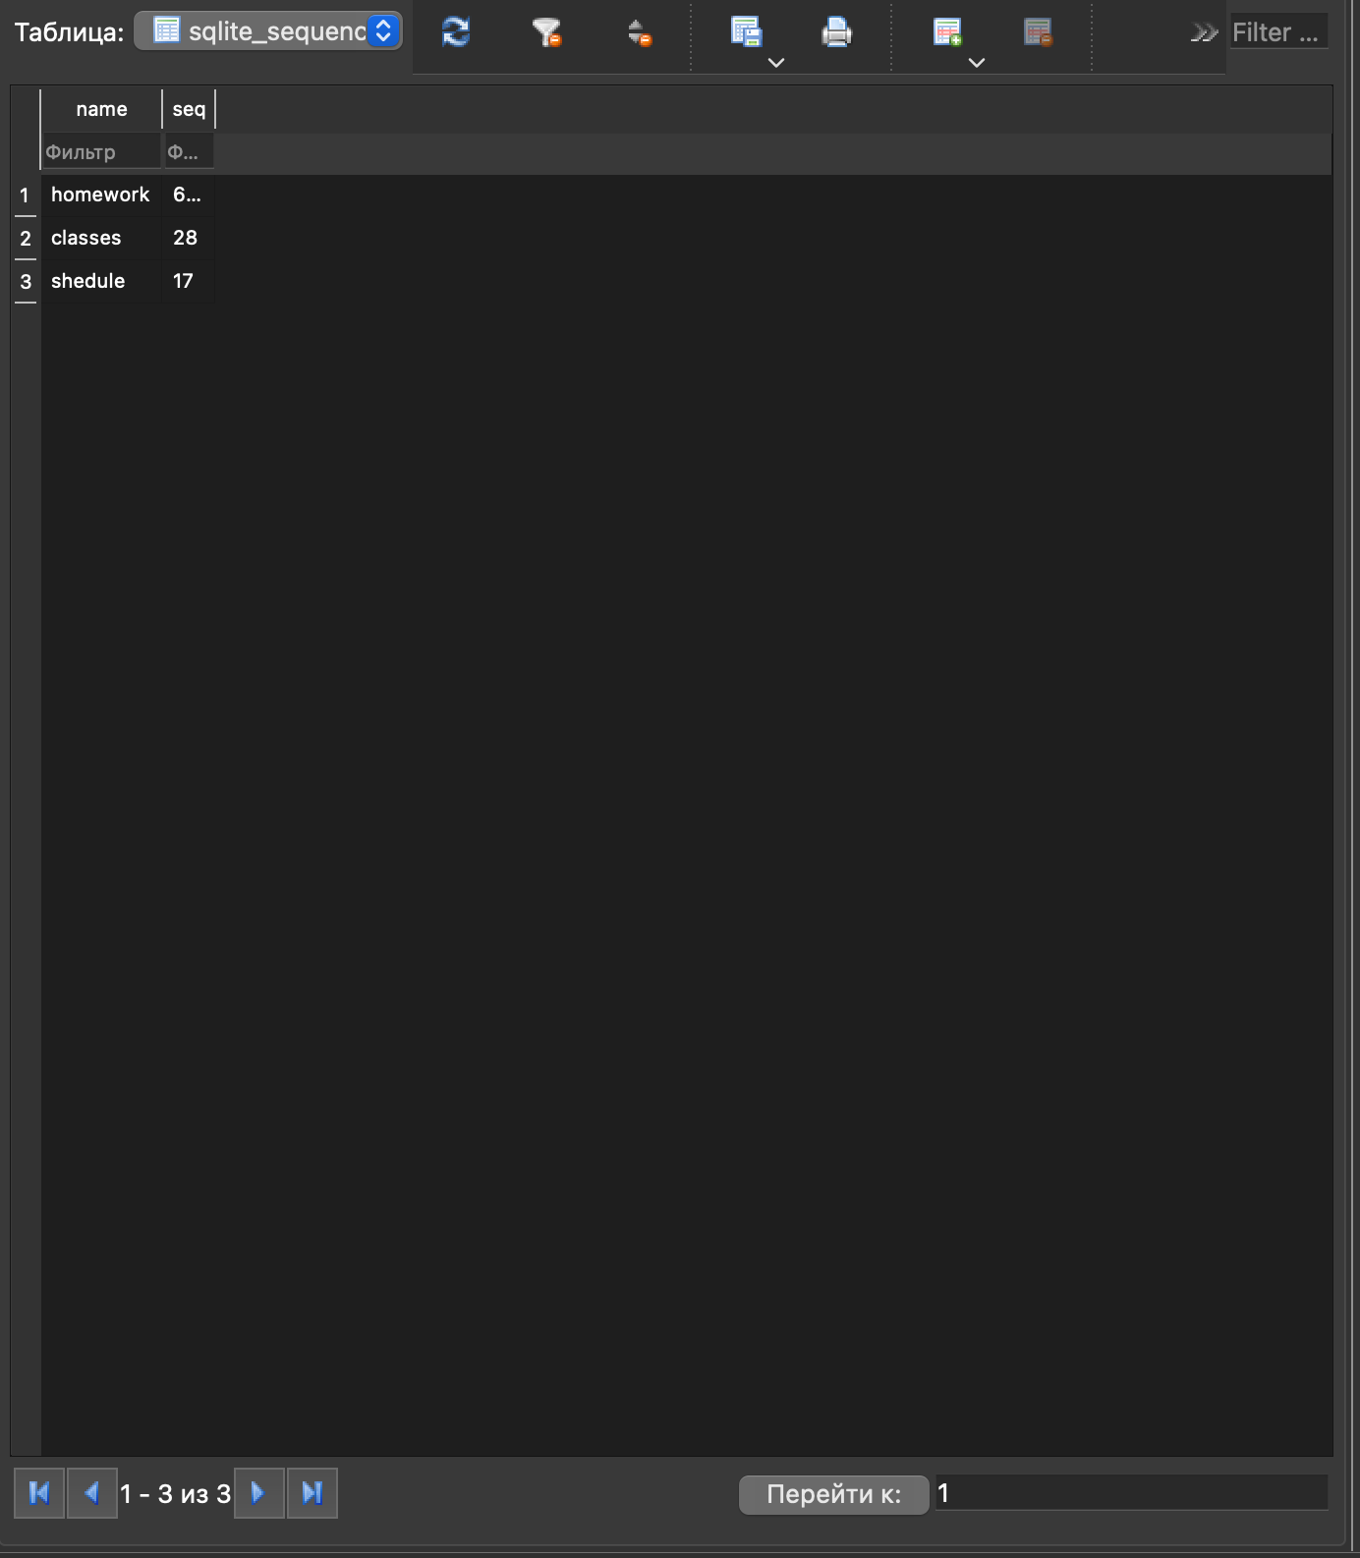
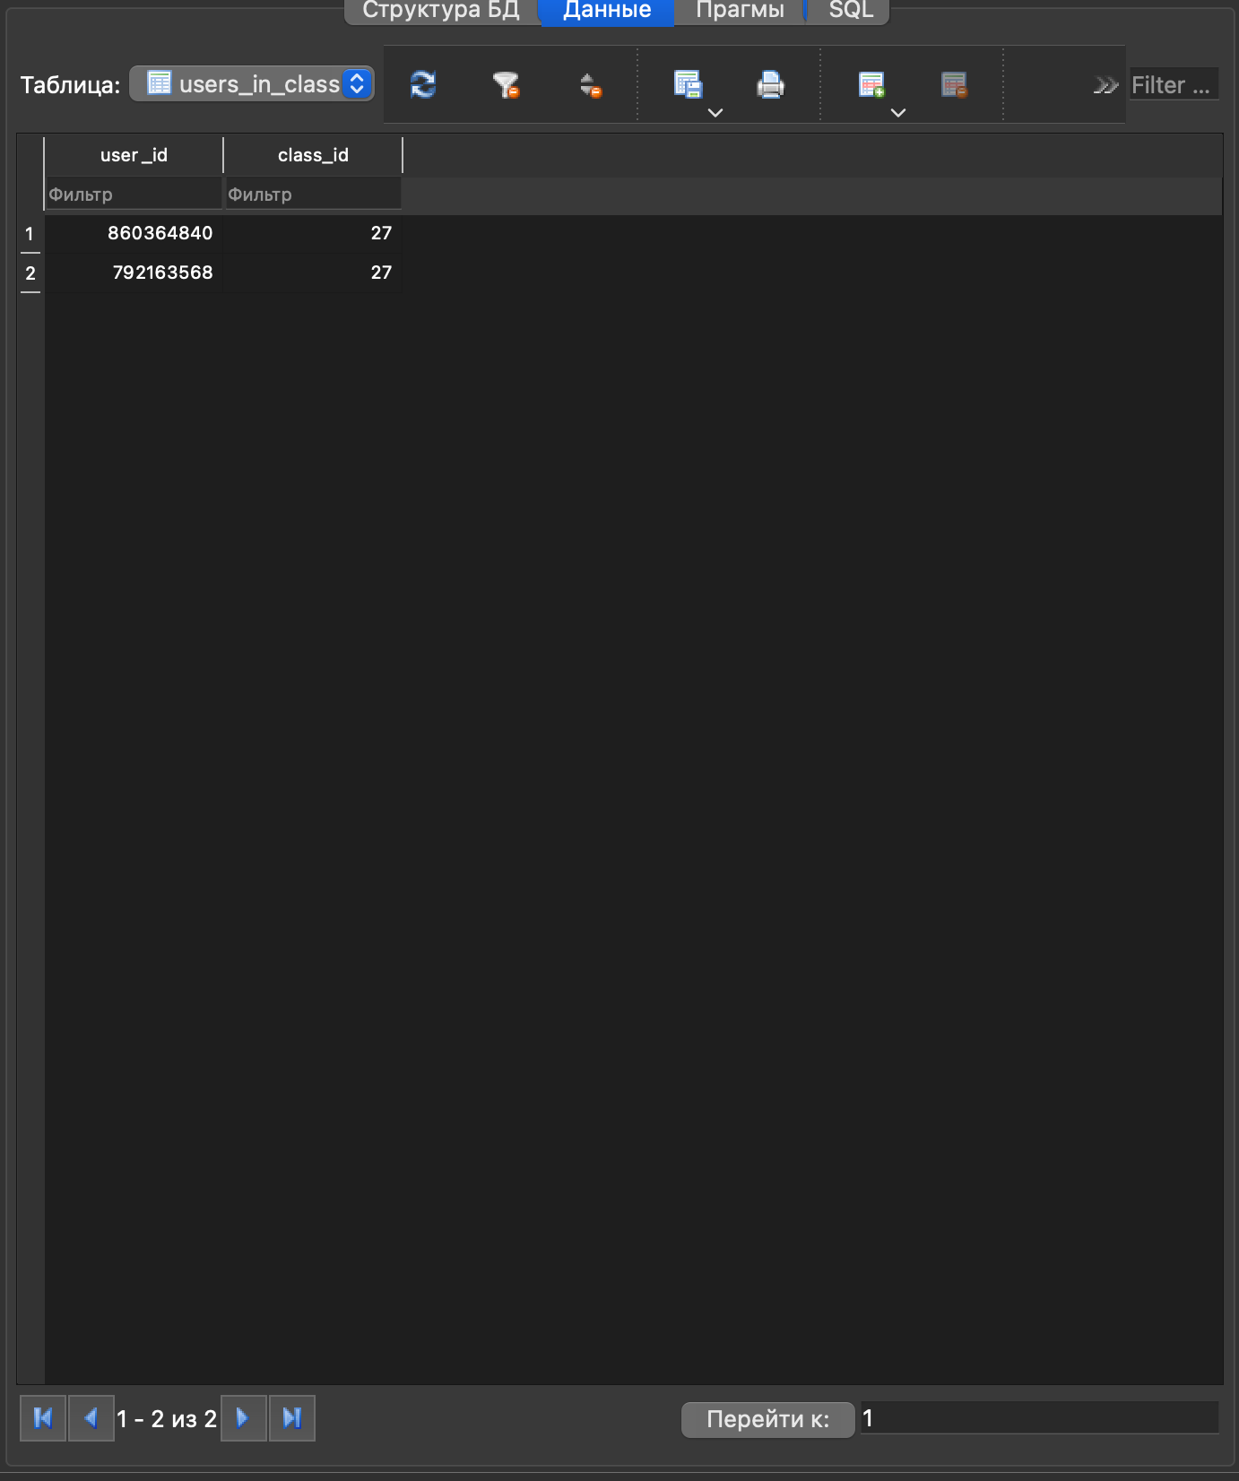
Создание БД
Админы, классы, домашние задания,
Расписания, ученики
Внесение информации об админах
Создание классов
Хранение домашних заданий по дням
Хранение расписания на каждый день
Информация о каждом ученике

Slide 4
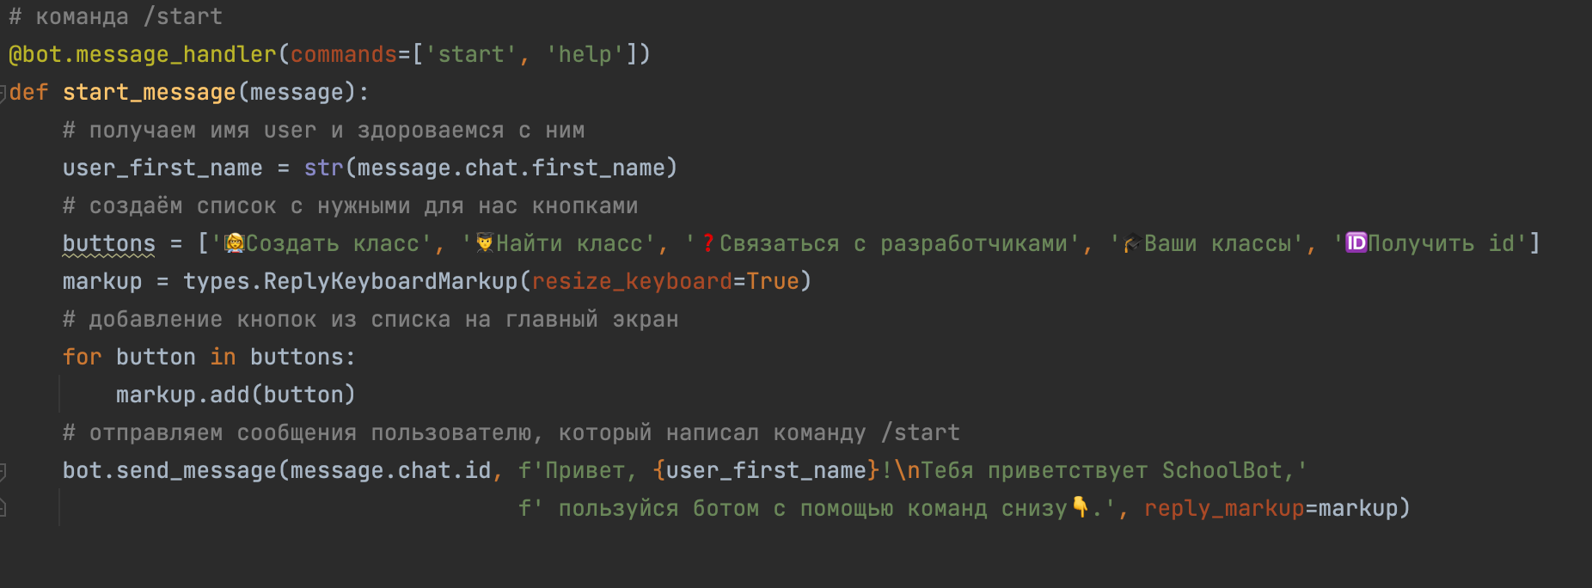
Меню, Функционал
Простое и доступное меню, необходимый функционал дневника
Стартовое окно с кнопками
Вызов определенной функции по нажатию на соответствующую кнопку
Хранение домашних заданий по дням
Хранение расписания на каждый день
Информация о каждом ученике

Slide 5
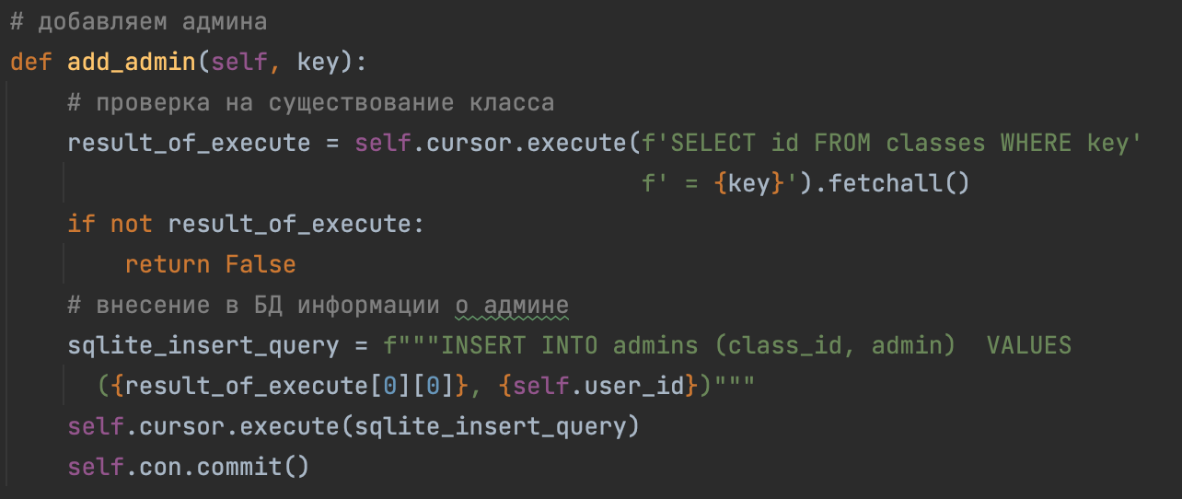
Работа с БД
Внесение, получение информации
В зависимости от вызванной команды мы получаем информацию из БД или же вносим информацию в БД

Slide 6
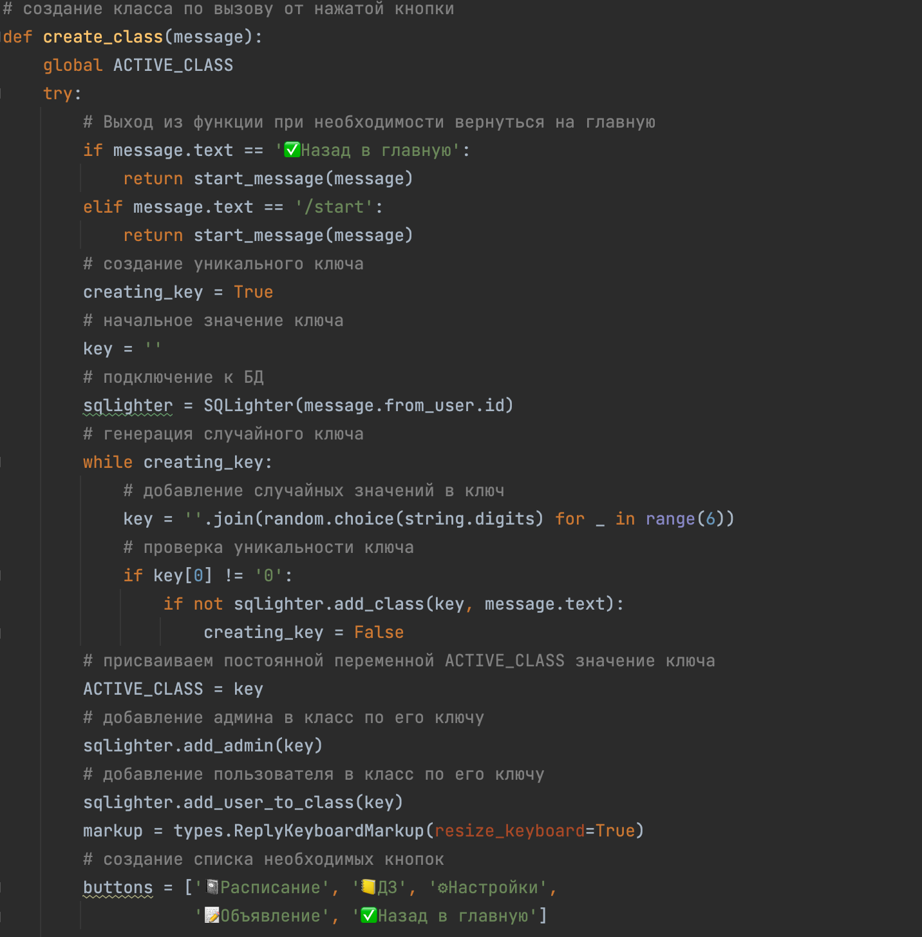
Команды пользователя
Работа с пользователем
Каждая кнопка отвечает за свой функционал, тем самым пользователь работает с ботом так, как ему нужно
Бот предусматривает два типа пользователей : учитель ( админ ) и ученик
Учитель может создавать классы, ученики в них заходить
Функционал дневника зависит от того, является пользователь учителем или учеником

Slide 7
ЗАКЛЮЧЕНИЕ
Итоги и доработка
Итоги
Возможности по доработке
В итоге всей работы мы создали школьного бота в Телеграм, который может заменить обычный дневник и дать конкуренцию сайту dnevnik.ru.
В ходе работы были изучены возможности API telegram, научились пользоваться библиотекой telebot.
Оптимизация под большое количество пользователей
Добавление нового функционала, такого как выставление оценок

